Slide 1
0413_JAVA 심화
kopo 08 김은비

Slide 2
Class 분배
get input data
& print Menu
Scanner로 input값을 받는 클래스
(메뉴선택, 환전할 원화 금액)
data class
여러 클래스에 걸쳐 많이 쓰일 상수들 혹은 변수들을
정리 해 둔 클래스
Main
calculate
all result
받아온 input값을 계산하는 클래스
(환전 금액, 잔액, 지폐 개수, 잔고)
print
all result
계산한 값을 인자로 받아
프린트하는 클래스
file read and write
file출력과 관련된 일을 처리하는 클래스

Slide 3
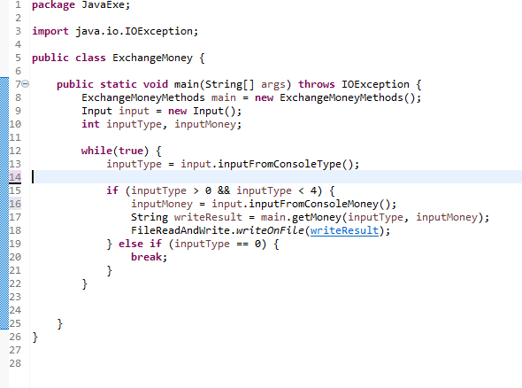
Main 함수
계산만 하는 클래스와
input 값만 받는 클래스의 오브젝트를 생성하여
input 클래스에서 리턴한 값들을 계산 클래스의 인자로 받았다.
계산 클래스에서 리턴받은 인자를 파일출력 클래스의 인자로 넣었다.

Slide 4
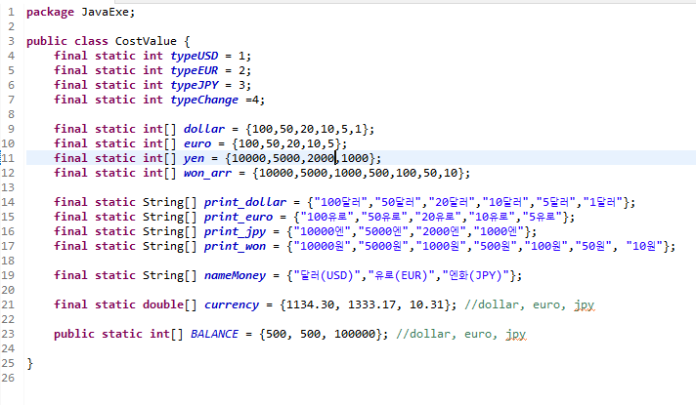
data class
사용자가 선택할 화폐의 타입,
화폐 종류의 integer 배열(계산),
화폐 종류의 string 배열(프린트),
화폐 이름 string 배열(프린트),
화폐의 환율 배열(계산),
현재 잔액의 배열(계산)
각 클래스에서 여러 번 쓰일 것으로 보이는 변수들을 모아 한 클래스에서 정의해주었다

Slide 5
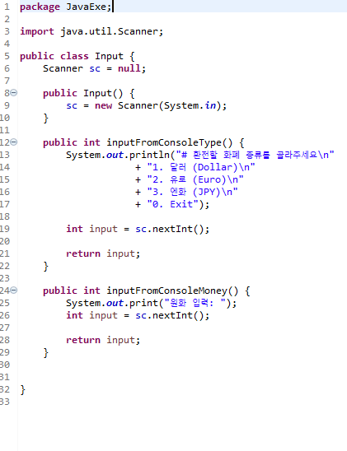
get input data & print Menu
생성자
사용자가 선택할 화폐의 타입을 입력하는 매서드
바꾸려는 원화 입력 매서드

Slide 6
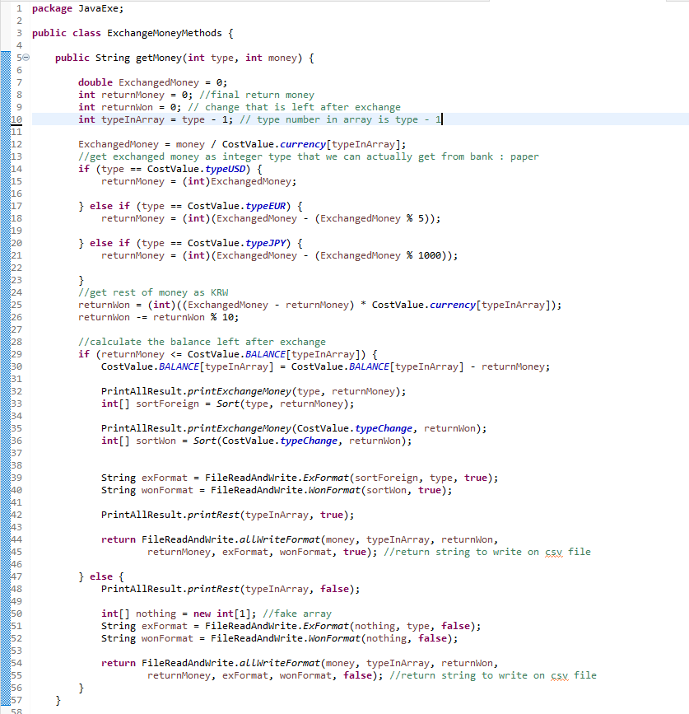
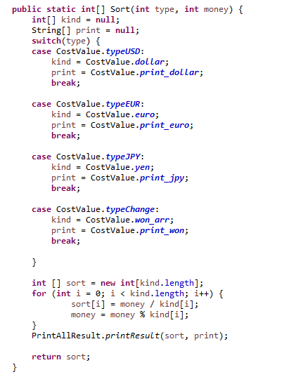
calculate all result
환전 총 금액, 거스름돈 총 금액, 외화 보유 잔액 계산, 파일출력문 리턴 지폐의 개수 계산

Slide 7
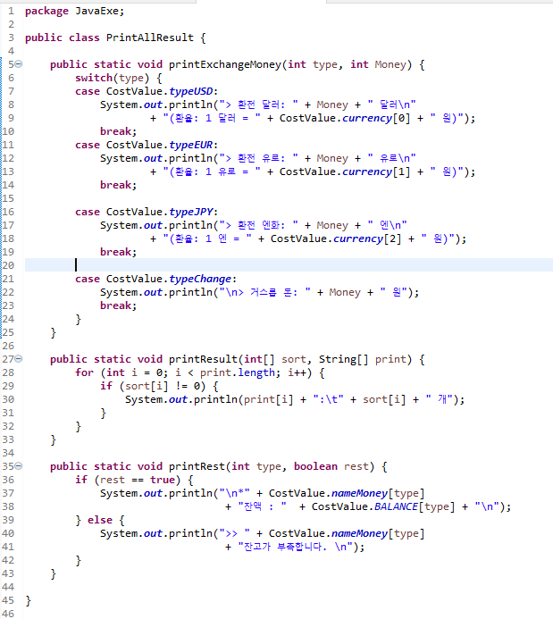
print all result
지폐 개수 출력 전, 외화, 원화 총 금액과 환율을 출력하는 메서드
지폐 개수를 출력하는 메서드
외화 보유액을 출력하는 메서드

Slide 8
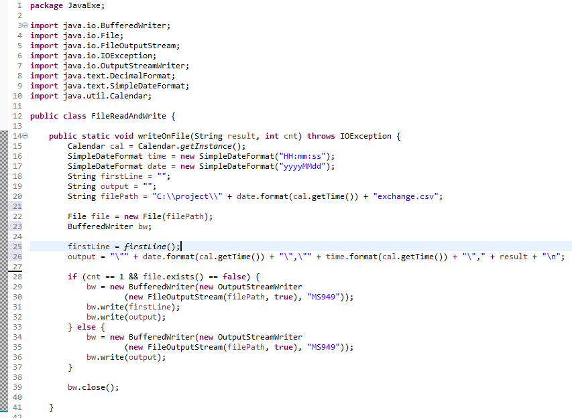
file read and write
최종적으로 write하는 메서드
날짜,시간 구하기
날짜에 따른 파일명 변경
모든 양식의 합
file 존재 여부에 따라 첫줄 출력 여부 결정

Slide 9
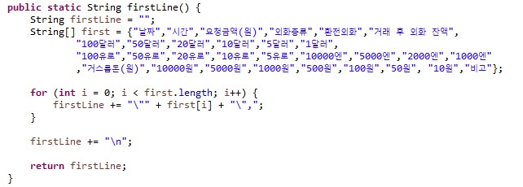
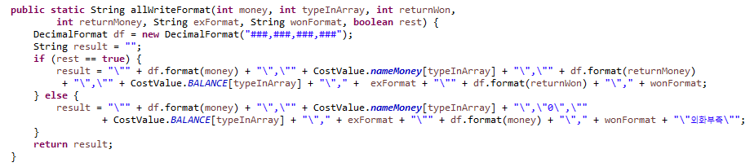
file read and write
첫 줄 출력내용 입력 및 리턴
환전 계산 클래스에서 받은 인자를 토대로 파일 출력을 위한 1차 가공

Slide 10
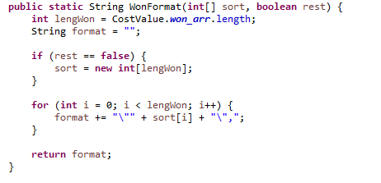
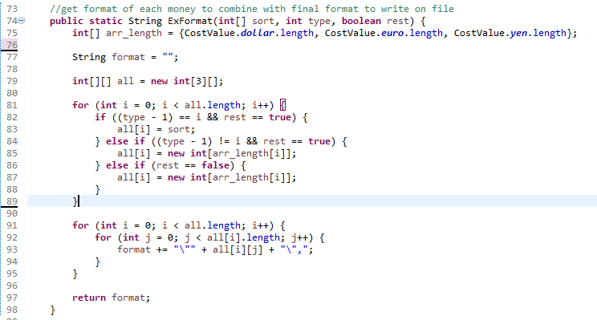
file read and write
각 화폐의 개수를 입력하는 메서드.
환전하지 않는 화폐는 새로 배열 객체를 생성하여 ‘0’으로 임의 조정

Slide 11
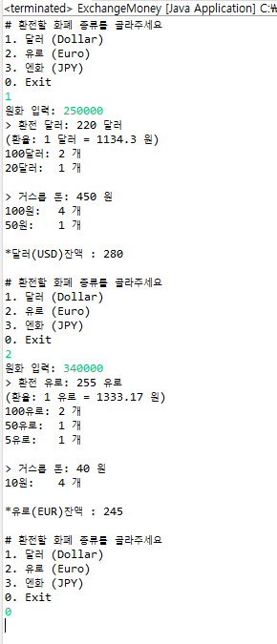
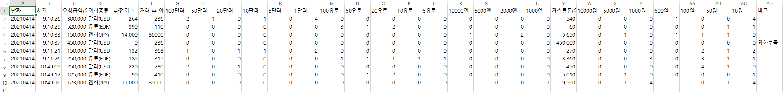
result
<- console result
csv file result

